Slide 1
ỨNG DỤNG DATA MINING XÂY DỰNG HỆ HỖ TRỢ RA QUYẾT ĐỊNH KHÁM CHỮA BỆNH TIỂU ĐƯỜNG
KHÓA LUẬN TỐT NGHIỆP
Giảng viên hướng dẫn: TS Nguyễn Đình Thuân
Giảng viên phản biện: ThS Huỳnh Hữu Việt
Sinh viên thực hiện:
Ung Quốc Bình
Nguyễn Văn Lâm

Slide 2
Nội dung
1
Giới thiệu
2
Hệ hỗ trợ ra quyết định lâm sàng
3
Dữ liệu
4
Triển khai và đánh giá
5
Demo

Slide 3
Giới thiệu
Bệnh tiểu đường là một trong những căn bệnh phổ biến nhất của thế kỉ 21.
Bệnh tiểu đường là gì?
Notes:
Bệnh tiểu đường là một trong những căn bệnh phổ biến nhất của thế kỉ 21, là một trong những nguyên nhân chính dẫn đến các bệnh hiểm nghèo như bệnh tim, tai biến, suy thận, mù mắt, hoại thư…Bệnh tiểu đường thường gây nguy hiểm nhiều nhất cho người già và những người béo phì.
Bệnh tiểu đường là một nhóm bệnh rối loạn chuyển hóa carbodydrates khi hóc môn insulin của tuyến tụy bị thiếu hoặc giảm tác động trong cơ thể. Sự thiếu hụt insulin hoặc không sử dụng được insulin sẽ làm giảm khả năng hấp thụ glucose và vì thế glucose sẽ tích tụ trong gan và các tế báo chất béo dẫn đến việc tăng mức đường huyết và đường trong nước tiểu. Những nhân tố như gen di truyền, chế độ dinh dưỡng không tốt, bị stress, ít vận động và thừa cân là những yếu tố quan trọng có thể dẫn đến việc mắc bệnh tiểu đường.

Slide 4
Giới thiệu
Hiện nay có 2 loại bệnh tiểu đường:
Tiểu đường dạng 1: chiếm 5 – 10%.
Tiểu đường dạng 2: chiếm 90 – 95%
Ngoài ra còn có tiểu đường thai kỳ: chiếm 3 – 5%
Notes:
Bệnh tiểu đường dạng hai : Đề tài của nhóm thực hiện nghiên cứu chủ yếu tập trung vào bệnh tiểu đường dạng 2. Lượng insulin sản sinh ra ban đầu hoàn toàn bình thường nhưng các tế bào đã không hoặc kém nhạy cảm với sự có mặt insulin. Lượng đường trong máu không được chuyển hóa thành năng lượng nên giữ ở mức cao, cơ thể bệnh nhân phản ứng bằng cách tăng sản xuất insulin lên dẫn đến việc quá tải cho tuyến tụy và lượng insulin được tiết ra giảm dần.
+ Bệnh tiểu đường dạng hai có nguyên nhân tiềm ẩn trong cấu tạo gen, nó làm cho bệnh phát triển nhanh. Nếu những người mang trong mình gen bệnh sớm biết điều đó và có biện pháp phòng ngừa thì bệnh sẽ không xuất hiện và phát triển. Trường hợp này bệnh được giữ ở dạng tiềm ẩn. Ngược lại thì bệnh sẽ phát triển nhanh.
+ Bệnh thường có ít triệu chứng và chỉ thường được phát hiện khi một trong các biến chứng bộc phát hoặc chỉ phát hiện tình cờ khi đi xét nghiệm trước khi mổ.
Nước ta vẫn chưa xây dựng được hệ thống ngăn ngừa và phát hiện sớm bệnh tiểu đường ở những nhóm người có yếu tố mắc bệnh cao thêm vào đó là ý thức phòng bệnh của người dân vẫn còn kém.
- Trong thời gian qua, nhóm nghiên cứu đã có dịp thực hiện khảo sát và thu thập dữ liệu tại các bệnh viên ở TP HCM. Nhóm được cho biết tuy các bệnh viện đã tự xây dựng một hệ thống quản lý riêng cho mình tuy nhiên vẫn còn nhiều thiếu sót đặc biệt là bệnh án điện tử và các hệ hỗ trợ ra quyết định lâm sàng.

Slide 5
Giới thiệu
Chi phí phòng bệnh thấp.
Chi phí xây dựng các hệ thống phát hiện bệnh không cao.
Notes:
Theo WHO, chi phí cho việc phòng bệnh tiểu đường thấp hơn so với chi phí điều trị các biến chứng của bệnh nhân tiểu đường lại thấp hơn từ 2 – 3 lần.

Slide 6
Hệ hỗ trợ ra quyết định lâm sàng
Định nghĩa:
HHTRQĐLS là một hệ thống máy tính dùng để hỗ trợ cho các y bác sĩ.
Các dạng chính:
Knowledge Based Systems
Non-knowledge Based Systems
Notes:
HHTRQĐLS là một hệ thống máy tính được xây dựng để hỗ trợ cho các bác sĩ và các chuyên gia sức khỏe trong việc đưa ra quyết định dựa trên dữ liệu của bệnh nhân.
Hệ bao gồm 2 dạng chính là: KBS & NBS
Nhìn chung, Việt Nam hiện nay cũng đã bắt đầu phát triển những hệ chuyên gia riêng cho mình. Trong số đó gồm những hệ chuyên gia nổi tiếng như:
-AMD – hệ chuyên gia chẩn đoán bệnh lâm sàng của tác giả Ngô Thắng Lợi.
-Medinfo – hệ chuyên gia chẩn đoán và phân loại bệnh lâm sàng của tác giả Nguyễn Tấn Tôn Thất Đỗ Vũ
-Chương trình chẩn đoán vành mạch và suy tim của hai tác giả Văn Thế Thành và Trần Minh Bảo thuộc trường Đại học Công nghệ thực phẩm Tp. HCM .

Slide 7
Hệ hỗ trợ ra quyết định lâm sàng
Cấu trúc chung
Quản trị dữ liệu
Quản lý mô hình
Quản trị đối thoại
Quản lý tri thức
Notes:
Quản trị dữ liệu: bao gồm các CSDL chứa dữ liệu và được quản lý bởi một phần mềm là hệ quản trị CSDL (quản lý và khai thác).
Quản trị mô hình: cho phép khai thác và quản lý các mô hình định lượng (xử lý) khác nhau, cung cấp khả năng phân tích cho hệ thống.
Quản trị đối thoại: cung cấp giao diện cho người dùng để liên lạc và ra lệnh cho HHTRQĐ.
Quản trị tri thức: hoạt động như một thành phần độc lập, hoặc có thể trợ giúp cho bất kỳ một trong ba hệ thống nói trên.

Slide 8
Hệ hỗ trợ ra quyết định lâm sàng
Các chức năng chính của ứng dụng
Tiền xử lý dữ liệu
+ Làm sạch dữ liệu
+ Rời rạc hóa dữ liệu
Xây dựng mô hình
Chẩn đoán

Slide 9
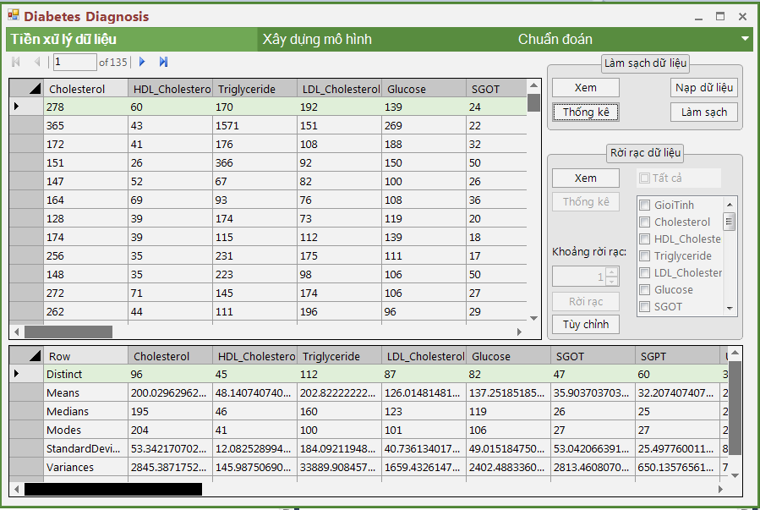
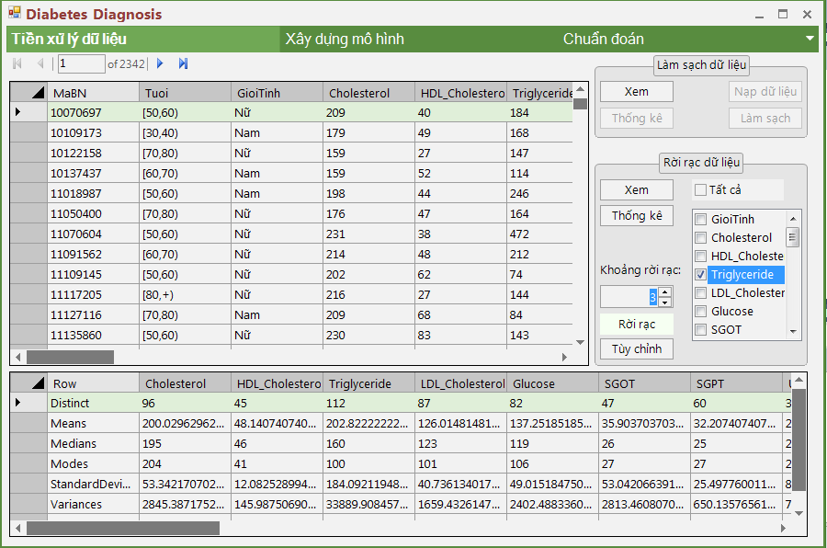
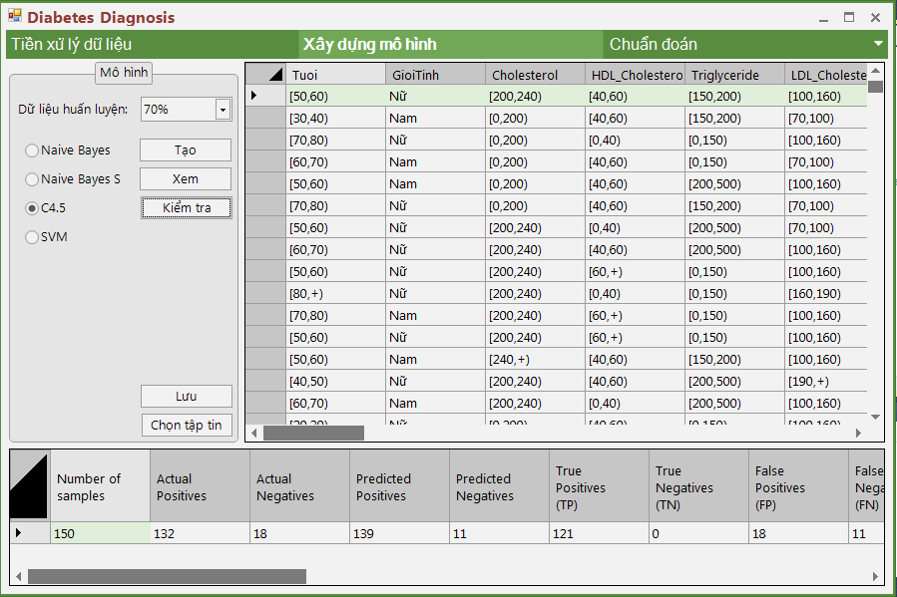
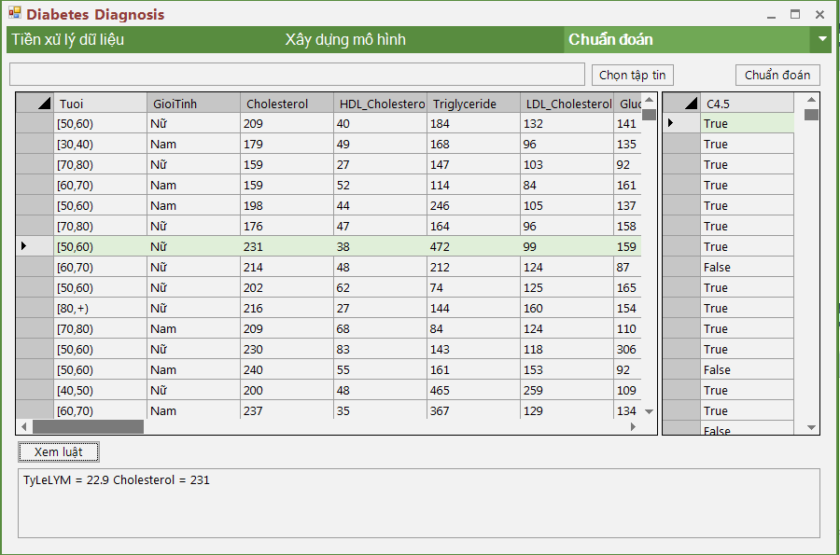
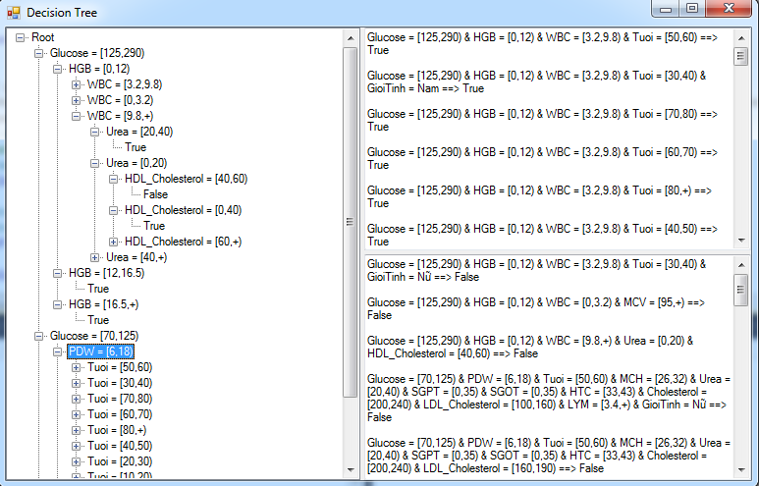
Hệ hỗ trợ ra quyết định lâm sàng

Slide 10
Dữ liệu
Thực hiện thu thập dữ liệu tại BV Thủ Đức và BV Đa Khoa Thủ Đức.
 | Năm 2011 |  | Năm 2012
 | Xét nghiệm | Khám bệnh | Xét nghiệm | Khám bệnh
BV Thủ Đức | 3290 | 65535 | 6791 | 40503
BV Đa Khoa Thủ Đức | 1026 | 22263 | 758 | 24091
Notes:
- Trong thời gian thực hiện đề tài, nhóm đã thu thập dữ liệu tại các bệnh viện như BV Quân Dân Miền Đông, Quận 9, Chợ Rẫy, Thủ Đức, Đa Khoa Thủ Đức. Nhưng chỉ có 2 bệnh viện trên đồng ý cung cấp dữ liệu cho nhóm thực hiện đề tài. Do một vài lý do khách quan nên lượng dữ liệu không được đầy đủ.

Slide 11
Dữ liệu
Sau quá trình tiền xử lý dữ liệu, nhóm thu được 3 bộ dữ liệu.
Bộ 1: 234 dòng dữ liệu
Bộ 2: 832 dòng dữ liệu
Bộ 3: 832 dòng dữ liệu
Notes:
Phương pháp loại bỏ dữ liệu: 234 dòng dữ liệu gồm 167 dữ liệu của bệnh nhân mắc bệnh tiểu đường và 67 dữ liệu của bệnh nhân không mắc bệnh.
Phương pháp lấy tùy chọn dữ liệu thuộc tính cùng lớp: 832 dòng dữ liệu gồm 243 dữ liệu của bệnh nhân mắc bệnh tiểu đường và 589 dữ liệu của bệnh nhân không mắc bệnh.
Phương pháp lấy giá trị trung bình thuộc tính cùng lớp: 832 dòng dữ liệu gồm 243 dữ liệu của bệnh nhân mắc bệnh tiểu đường và 589 dữ liệu của bệnh nhân không mắc bệnh.

Slide 12
Dữ liệu
Sử dụng mô hình được đề xuất bởi Doust Dominick và Walsh Zarck gồm 48 thuộc tính.
Sau khi áp dụng với dữ liệu thu thập, nhóm xây dựng được mô hình gồm 35 thuộc tính.

Slide 13
Dữ liệu
Mô hình dữ liệu được chia thành 7 bộ chính
Thông tin cá nhân.
Xét nghiệm máu mỡ.
Xét nghiệm huyết đồ.
Xét nghiệm sinh hóa.
Xét nghiệm men gan.
Xét nghiệm điện phân.
Phân lớp.
Notes:
-Riêng phần thông tin các nhân, do phần bệnh án điện tử của 2 bệnh viện này chưa hoàn chỉnh nên nhóm đã không có cơ hội sử dụng những thông tin cần thiết từ bệnh án như huyết áp, cân nặng, tiền sử bệnh tiểu đường của gia đình…

Slide 14
Triển khai và đánh giá
Tiền xử lý dữ liệu
Làm sạch dữ liệu:
+ Dữ liệu thiếu, nhiễu: xóa, bổ sung tùy chọn và bổ sung giá trị trung bình
Rời rạc hóa dữ liệu: Binning, rời rạc theo ý người dùng.
Notes:
Làm sạch dữ liệu:
Với những dữ liệu thiếu từ 2 đến 3 bộ xét nghiệm quan trọng như máu mỡ, huyết đồ, sinh hóa thì nhóm sẽ loại bỏ những dòng dữ liệu đó.
Còn lại, nhóm sẽ áp dùng các phương pháp sau:
+Loại bỏ những dữ liệu thiếu và nhiễu.
+Bổ sung dữ liệu thiếu bằng cách tay: cho dữ liệu thiếu tự động chọn các giá trị nằm trong miền xác định của thuộc tính cùng phân lớp.
+Bổ sung dữ liệu thiếu ở mỗi thuộc tính bằng giá trị trung bình cùng phân lớp của thuộc tính đó: Giả sử, bệnh nhân thiếu dữ liệu cột Cholesterol và hiện đang mắc bệnh tiểu đường. Ta sẽ lấy giá trình trung bình của tất cả các dòng dữ liệu trong cột Cholesterol của những bệnh nhân mắc bệnh tiểu đường làm giá trị của cột[14].
+ Nhóm đã dùng phương pháp Làm sạch dữ liệu bán tự động (Semi – Automatic Data Cleaning)[17] nhưng có phần đơn giản hơn vì nhóm thực hiện chỉ dùng hai thuộc tính để quyết định đó là “mã bệnh nhân” và “ngày khám bệnh”
Rời rạc hóa dữ liệu:
+ Binning: Người dùng nhập số khoảng rời rạc N mà mình muốn. Phương pháp này sẽ chia miền giá trị thành N khoảng. Với các khoảng bằng giá trị lớn nhất + giá trị nhỏ nhất chia cho N.
+ Tùy chỉnh: rời rạc hóa dữ liệu theo ý thích của người dùng. Các thông số mà nhóm sử dụng đều được các quy định pháp y thông qua.

Slide 15
Triển khai và đánh giá
Phương pháp đánh giá:
Precision
Recall (*)
True Negative Rate (*)
F - Measure
Accuracy
Notes:
Precision: là số phần tử dương được phân loại dương trên tổng số phần tử được phân loại dương
Recall: là số phần tử dương được phân loại dương trên tổng số phần tử dương
Accuracy: là số phần tử phân loại đúng trên tổng số phần tử cần phân loại
True Negative Rate: là số phần tử âm được phân loại âm trên tổng số các phần tử âm.

Slide 16
Triển khai và đánh giá
Các giải thuật đã cài đặt (sử dụng Accord.Net)
Naïve Bayes
Cây quyết định C4.5
Notes:
Nhóm đã thực hiện cài đặt giải thuật với sự hỗ trợ của Framework Accord.Net cho cả 3 giải thuật và riêng Naïve Bayes còn được tự cài đặt riêng.

Slide 17
Triển khai và đánh giá
Naïve Bayes (Tự cài đặt)
 | Bộ 1 | Bộ 2 | Bộ 3
True Possive | 35 | 38 | 53
True Negative | 16 | 155 | 143
False Possive | 15 | 32 | 44
False Negative | 5 | 25 | 10
Precision | 0.7 | 0.543 | 0.546
Recall | 0.875 | 0.603 | 0.841
F – Measure | 0.778 | 0.571 | 0.663
Accuracy | 0.718 | 0.772 | 0.784
True Negative Rate | 0.516 | 0.829 | 0.765
Notes:
Dữ liệu được chia theo tỉ lệ từ 70% dữ liệu huấn luyện và 30% dữ liệu kiểm thử.

Slide 18
Triển khai và đánh giá
Naïve Bayes
 | Bộ 1 | Bộ 2 | Bộ 3
True Possive | 37 | 38 | 59
True Negative | 14 | 155 | 143
False Possive | 17 | 32 | 44
False Negative | 3 | 25 | 4
Precision | 0.685 | 0.543 | 0.573
Recall | 0.925 | 0.603 | 0.937
F – Measure | 0.787 | 0.571 | 0.711
Accuracy | 0.718 | 0.772 | 0.808
True Negative Rate | 0.452 | 0.829 | 0.765

Slide 19
Triển khai và đánh giá
Đánh giá:
Naïve Bayes là một giải thuật có độ chính xác rất cao.
Dễ dàng cài đặt.
Cho kết quả chính xác khi dữ liệu phân lớp đồng đều

Slide 20
Triển khai và đánh giá
Cây quyết định C4.5
 | Bộ 1 | Bộ 2 | Bộ 3
True Possive | 32 | 33 | 43
True Negative | 15 | 148 | 76
False Possive | 16 | 39 | 111
False Negative | 8 | 30 | 20
Precision | 0.667 | 0.458 | 0.279
Recall | 0.8 | 0.524 | 0.683
F – Measure | 0.727 | 0.489 | 0.396
Accuracy | 0.662 | 0.724 | 0.476
True Negative Rate | 0.484 | 0.791 | 0.406

Slide 21
Triển khai và đánh giá
Các luật tiêu biểu với bệnh nhân mắc bệnh
Glucose = [290,+)
Glucose = [125,290) & Tuoi = [80,+)
Glucose = [125,290) & Tuoi = [60,70) & GioiTinh = Nữ
Glucose = [125,290) & Tuoi = [30,40) & LDL_Cholesterol = [160,190)
Glucose = [125,290) & Tuoi = [70,80) & Urea = [40,+)

Slide 22
Triển khai và đánh giá
Đánh giá:
Giải thuật phức tạp nhưng đã được hỗ trợ.
Độ chính xác khá cao và khả năng ứng dụng vào chẩn đoán rất cao
Notes:
Dù độ chính xác không cao bằng các giải thuật khác nhưng lại có thể đưa ra được cái tập luật nhằm giải thích được lý do chẩn đoán. C4.5 nói riêng và cây quyết định nói chung là giải thuật thích hợp nhất cho việc ứng dụng khai phá dữ liệu trong y học.

Slide 23
Triển khai và đánh giá
Kết quả
Xây dựng được mô hình dữ liệu.
Đáp ứng được đủ yêu cầu của một HHTRQĐLS.
Cài đặt thành công giải thuật Naïve Bayes và C4.5

Slide 24
Triển khai và đánh giá
Hạn chế:
Dữ liệu thu thập không đầy đủ.
Dữ liệu phân lớp không đồng đều.
Kết quả thu được mang tính chủ quan.

Slide 25
Triển khai và đánh giá
Hướng phát triển:
Phát triển mô hình dữ liệu
Cài đặt thêm các giải thuật khác
Cài đặt thêm tính năng: chẩn đoán biến chứng, dự đoán năm phát bệnh…

Slide 26
DEMO

